Slide 1

Unitutor
Integrantes: -Joaquin Astudillo -Nicolás Mora
Profesor: Diego Monsalves
Bases De Datos y Programación Web Etapa 1

Slide 2
Introducción
La destacada falta de coordinación en la gestión de horarios y salas en muchas universidades, lo que afecta especialmente a los estudiantes que buscan tutorías de compañeros mayores. Esto se debe a la falta de compromiso y coordinación. Para abordar este problema, se propone crear una página web que mejore la organización y supervisión de estas tutorías. El proyecto utilizará tecnologías como React y Mysql .

Slide 3
Requerimientos Funcionales
El usuario podrá crear una cuenta.
El usuario puede ingresar el horario y lugar en que realizará una tutoría.
El tutor puede subir material para los estudiantes que están inscritos en una tutoría.
Los estudiantes inscritos tienen acceso para descargar el material proporcionado por el tutor.

Slide 4
Requerimientos no funcionales
La página debe ser responsive.
Que tarde menos de 10 segundos en cargar.
La página podrá funcionar correctamente en distintos navegadores web.
La interfaz debe ser intuitiva y fácil de usar.

Slide 5
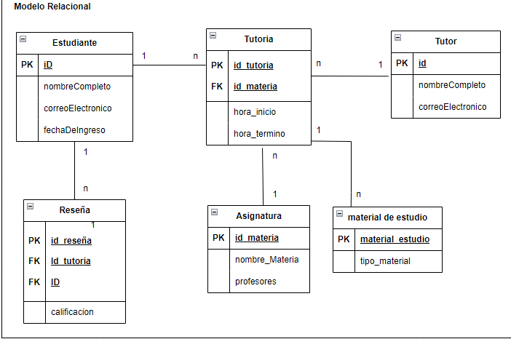
Modelo Relacional

Slide 6
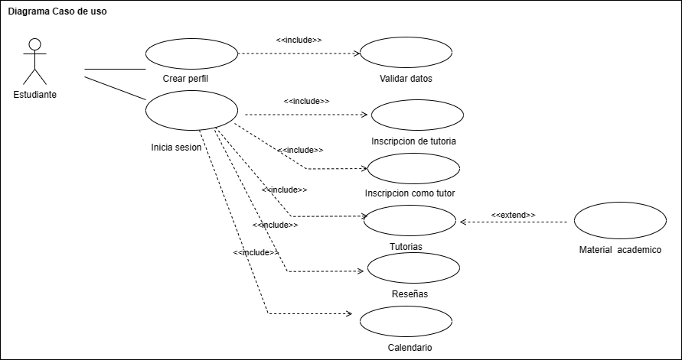
Diagrama Casos de uso

Slide 7
¡Muchas Gracias!

